Slide 1

Youz in Zuid-Holland Zuid
Zuid-Holland Zuid

Slide 2
Youz op de Zuid-Hollandse eilanden
Parnassia Groep en Youz
Landelijk en regionaal aanbod
Lokaal aanbod in ZHZ en Specialismen
Inzet van Youz Online
Contact

Slide 3
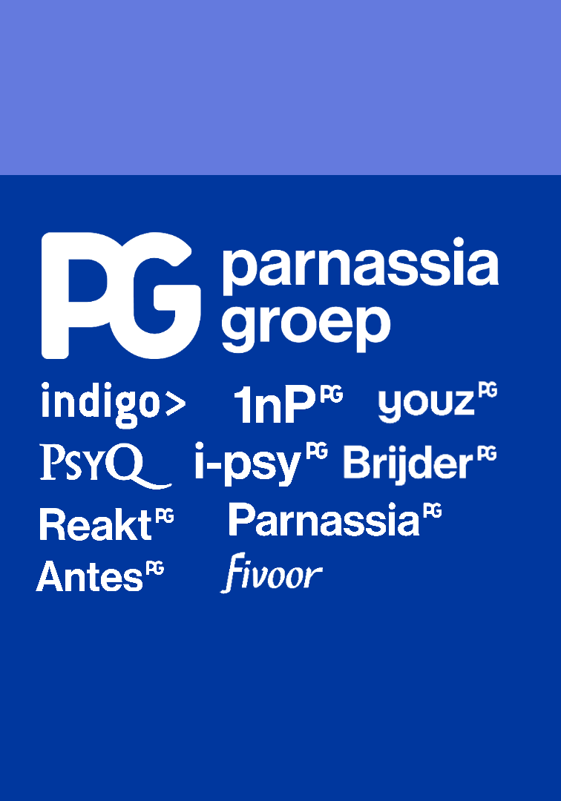
Parnassia Groep en Youz
Parnassia Groep is grootste GGZ aanbieder van NL
Binnen ZHE voornamelijk bekend van Antes, Youz, Reakt en Indigo
Wij behandelen en begeleiden jaarlijks ruim 180.000 cliënten
Ruim 13.500 professionals
gevestigd in 70 gemeenten
In en rondom 600 huisartsenpraktijken
Youz is dé jeugd GGZ aanbieder van PG

Slide 4
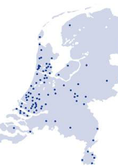
Youz
Youz helpt kinderen, jongeren en (jong)volwassenen die klachten of ernstigere psychische of verslavingsproblemen hebben. Ook behandelen we hun gezin.
De zorg van Youz richt zich op:
    Vroege signalering
    Snel en dichtbij
    Verbeteren of herstellen van het contact
2200 Professionals
Jaarlijks 27.000 cliënten in behandeling

Slide 5
Landelijk en regionaal aanbod
Landelijk ( LTA):
Top klinische GGZ, SARR Autisme, Eetstoornis Expert netwerk, Leo Kannerhuis
Regionaal aanbod (SOJ)
(Hoog) Specialistische Jeugd GGZ binnen de regio Rijnmond en ZHZ
Klinische voorzieningen in Rotterdam en Haaglanden
Poliklinische voorzieningen Gorinchem en Oud Beijerland en binnenkort ook Dordrecht
Start met gezamenlijke voordeur & huisvesting Oud-Beijerland Youz, Antes & Indigo aan de N. Beetslaan 5.

Slide 6
Specialistisch aanbod Youz binnen ZHZ
Ambulante ondersteuning
Poliklinieken Gorinchem, Oud Beijerland en Dordrecht.
In Verbinding Team Dordrecht ism. Enver.
Youz /Antes verslavingszorg
Samenwerking met Driegang onderwijs regio Gorinchem
Specialistische ondersteuning
Transgender behandeling in Gorinchem
Infant Mental Health poli Gorinchem
Sarr Autisme Top Klinische bovenregionale autisme behandelingen Rotterdam
Eetstoornis Experts netwerk, Topklinische behandeling voor eetstoornissen voor jeugd en volwassenen samen met POsyQ, Emergis en Youz.

Slide 7
Landelijke ontwikkelingen ikv Integraal Zorgakkoord ( IZA)
Vanuit Parnassia Groep
Start Mentale Gezondheidscentra in Rijnmond regio medio 2024
Uitbreiden pilots Netwerkzorg
Doorontwikkeling van digitalisering van hulpverlening

Slide 8

Youz-Online
Psycho educatie
Groepsbehandeling, ouderbegeleiding en individuele behandeling
Oa: Angst, Stemming, Trauma, Adhd & ASS
Jongeren én Ouders
Online medicatie consult

Slide 9
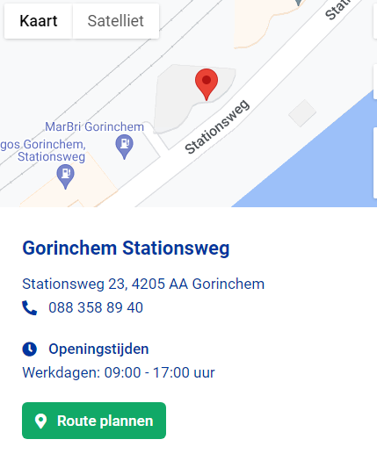
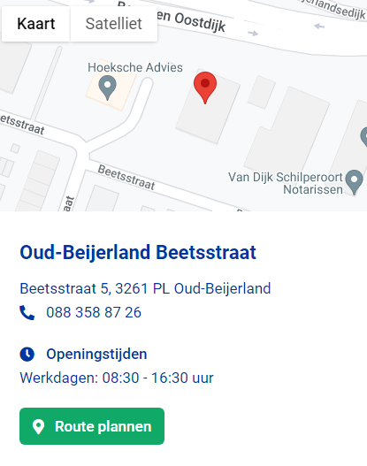
Contact
Landelijke nummer: 088 358 88 88
Locatie Gorinchem: 088 358 87 25
Locatie Oud Beijerland:
WWW.Youz.nl
Aanmeldformulier Rijnmond/Zuid-Holland Zuid | Youz

